Slide 1
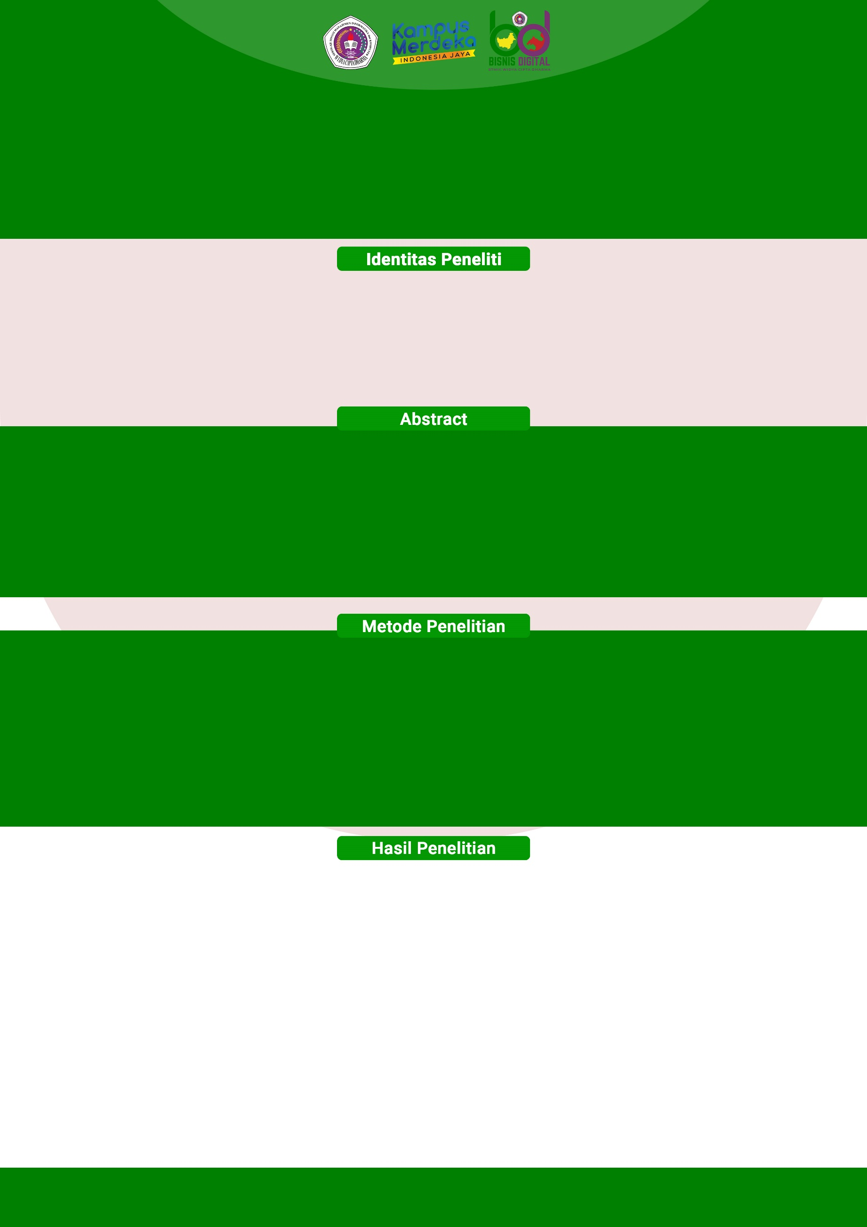
[JUDUL PENELITIAN]
*[Size 13, Font Roboto, Rata Tengah, Bold]
*Maximal 3 Baris
Tugas Akhir Program Studi Bisnis Digital
2024
Foto
Foto
Foto
[Nama Dosen Pembimbing Utama+Gelar]
[NIDN/NUPTK]
[Nama Lengkap Mahasiswa]
[NIM]
[Nama Dosen Pembimbing Pendamping+Gelar]
[NIDN/NUPTK]
Isi Abstract Sesuai dengan Panduan!
*[Font Roboto, Size 8, Paragraf Rata Kanan Kiri, Style Bold]
Jelaskan Secara Singkat dan Jelas, Masukkan Diagram Penelitian dan Tahapan Penelitian yang dilakukan (Gambar/Tabel/Text)
*[Font Roboto, Size 8, Paragraf Rata Kanan Kiri, Style Bold]
Input Gambar/Text/Tabel/Flowchart dari hasil penelitian yang telah dilakukan

